Slide 1
2021年
用于视觉问答的语义等效对抗性数据拓展
Semantic Equivalent Adversarial Data Augmentation for Visual Question Answering

Slide 2
目录
CONTENTS
1、背景与介绍
2、主要方法
3、实现难点、要点
4、实验结果

Slide 3
1、背景介绍

Slide 4
背景与介绍
Background and Introduction
01
视觉问答
02
视觉问答的数据增强
03
对抗性测试生成
04
对抗性训练

Slide 5
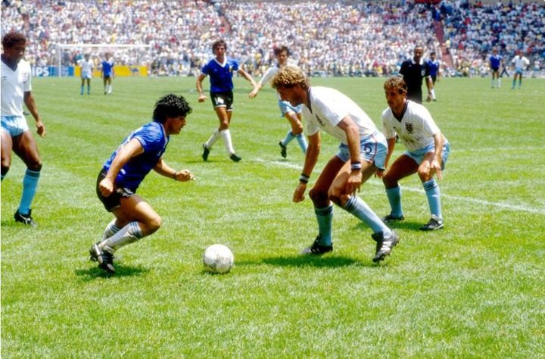
背景与介绍
01 视觉问答
图像中有什么？
理解图像，进行回答
有多少人？
有人类吗？
参赛的有哪些人？
什么运动正在进行？
在下雨吗？
谁在踢球？

Slide 6


背景与介绍
01 视觉问答
视觉问答
Visual Question Answer (VQA)
是对视觉图像的自然语言问答
它连接着视觉和语言
模型需要在理解图像的基础上
根据具体的问题
做出回答
这些问题对于人类很简单，但是对于机器呢？

Slide 7
背景与介绍
01 视觉问答
现有的算法总是可以从更多的训练数据中受益匪浅
因此，自动化数据扩充是一项很关键的技术
数据对模型来说是燃料。
怎样获得更好的模型呢？

Slide 8
背景与介绍
02 视觉问答的数据增强
数据增强也叫数据扩增，意思是在不实质性的增加数据的情况下，让有限的数据产生等价于更多数据的价值
数据扩增的目的就是使得训练数据尽可能的接近测试数据，从而提高预测精度
数据增强
旋转
……
翻转
平移
缩放

Slide 9
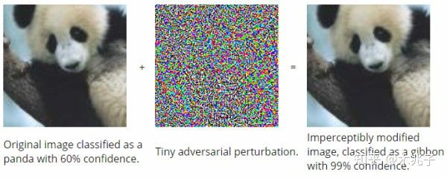
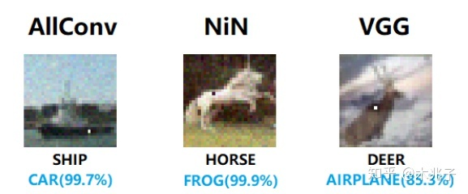
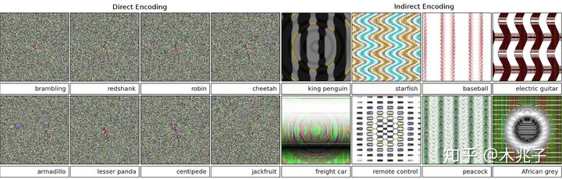
背景与介绍
03 对抗性攻击
对抗攻击
是对输入样本故意添加一些人无法察觉的细微的干扰
导致模型以高置信度给出一个错误的输出

Slide 10
背景与介绍
04 对抗性训练
对抗攻击
Adversarial train
是对输入样本故意添加一些人无法察觉的细微的干扰
导致模型以高置信度给出一个错误的输出
对抗训练
Adversarial training
是增强神经网络鲁棒性的重要方式
在对抗训练的过程中
样本会被混合一些微小的扰动
然后使神经网络适应这种改变
从而对对抗样本具有鲁棒性

Slide 11
2、主要方法

Slide 12
主要方法
Methods
01
VQA原理
02
数据扩增原理
03
语义等价问题生成原理
04
对抗性训练原理

Slide 13
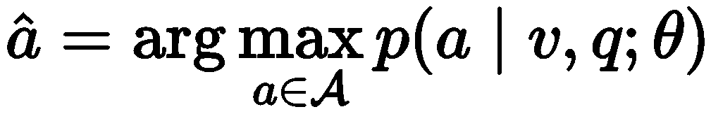
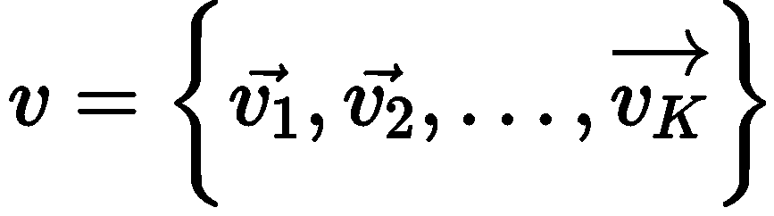
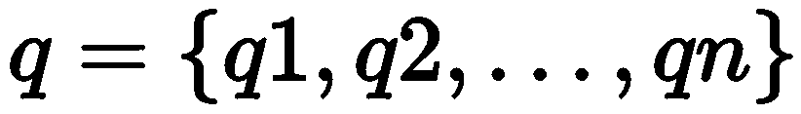
主要方法
VQA原理
回答关于图像的问题可以被这样被描述：根据参数化的概率指数，在给出图像v和问题q的情况下预测答案。
其中θ代表所有要学习的参数的向量，A是所有答案的集合。
我们设 是一个从K个图像区域提取的视觉特征的集合，问题是一系列词的集合

Slide 14
主要方法
VQA原理
回答关于图像的问题可以被这样被描述：根据参数化的概率指数，在给出图像v和问题q的情况下预测答案。
任务：
图像特征提取
问题关键词提取
进行预测

Slide 15
主要方法
数据扩增原理
采用一种高效的基于梯度的攻击手段——迭代快速梯度方法（IFGSM）来生成视觉对抗用例
首先是FGSM
攻击将梯度反向传播到输入的视觉特征
通过一个小的方向调整输入，使损失最大化

Slide 16
主要方法
数据扩增原理
采用一种高效的基于梯度的攻击手段——迭代快速梯度方法（IFGSM）来生成视觉对抗用例
然后是IFGSM
IFGSM以一个较小的步长多次应用FGSM方法

Slide 17
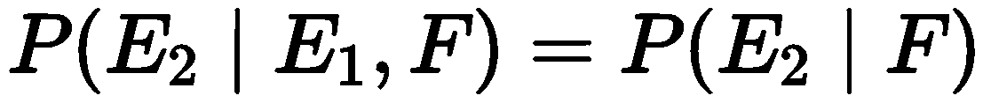
主要方法
语义等价性问题生成原理
使用一个纯粹基于神经网络的转述模型来生成语义等价的问题
是基于NMT框架的一个拓展（一般用作翻译系统构建）
在给定源句子的条件下，逐字生成目标句子。
转义原理如下：
把英语句子E1翻译成一个法语句子F
再翻译回来，得到E2
Ps：可以尝试多国语言并计算平均概率

Slide 18
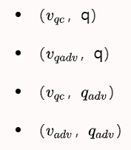
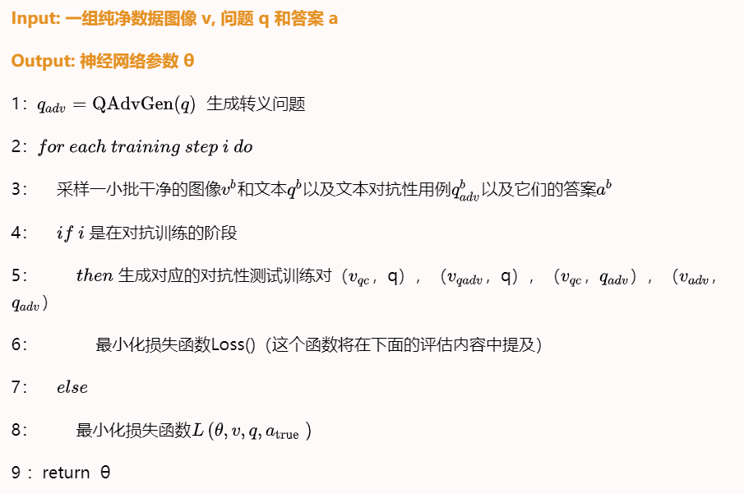
主要方法
对抗性训练原理
将生成的四组对抗性用例
用于模型训练
得到更精准的模型

Slide 19
3、实现要点、难点

Slide 20
实现要点、难点
Key Points
01
视觉问答
02
对抗性用例生成
03
语义等价问题生成
04
重新训练

Slide 21
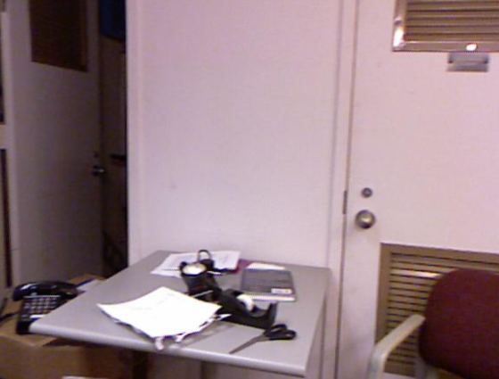
实现难点、要点
0. 数据集说明
DAQUAR（DAtaset for QUestion Answering on Real-world images）
它是VQA领域最早也是最小的数据集
包含了6795张训练数据和5673张测试数据
Q：what is on the right side of the black telephone and on the left side of the red chair in the image3 ?
A：desk

Slide 22
实现难点、要点
1. 视觉问答
困难
困难
困难
1
2
3
12GB或更大内存的NVIDIA GPU。
200GB以上内存进行训练
依赖于大规模标注数据

Slide 23
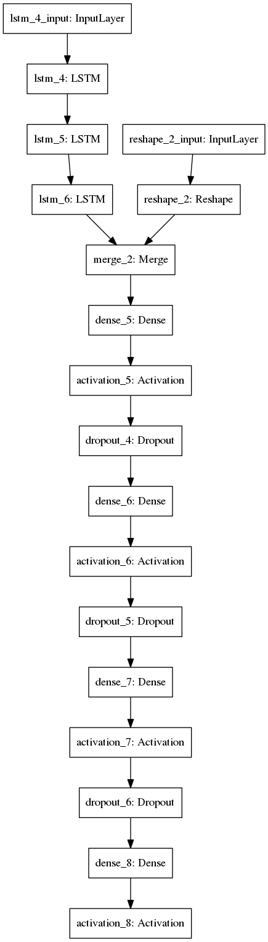
实现难点、要点
1. 视觉问答
图像特征提取
文字特征提取
特征融合

Slide 24
# 设置变量
epochs = 100
epsilon = 0.01
target_class = 943 # cucumber
prev_probs = []
for i in range(epochs):
target = K.one_hot(target_class, 1000)
# 获得损失和相对于输入的损失梯度
loss = -1*K.categorical_crossentropy(target, model.output)
grads = K.gradients(loss, model.input)
# 获取梯度符号
delta = K.sign(grads[0])
x_noise = x_noise + delta
# 扰乱图像
x_adv = x_adv + epsilon*delta
# 获取新的图像进行预测
x_adv = sess.run(x_adv, feed_dict={model.input:x})
preds = model.predict(x_adv)
prev_probs.append(preds[0][target_class])
实现难点、要点
2.对抗性用例生成
有目标对抗攻击
无目标对抗攻击

Slide 25
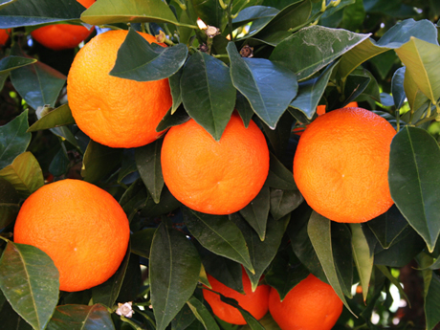
实现难点、要点
2.对抗性用例生成
攻击之前
Predicted:
('orange', 0.9942152)
('lemon', 0.0041732006)
('pot', 0.00032574133)

Slide 26
实现难点、要点
2.对抗性用例生成
攻击之后（80次迭代）
Predicted:
'orange’ 0.46788505
'cucumber’ 0.104958005
'lemon' 0.037138414

Slide 27
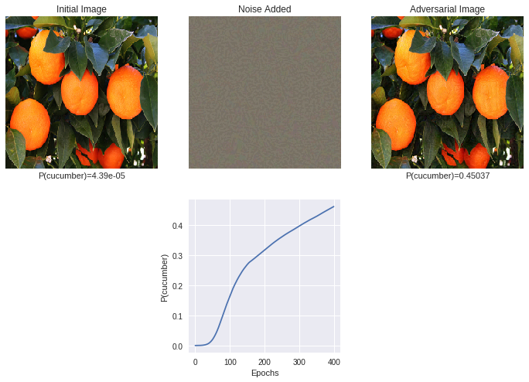
实现难点、要点
2.对抗性用例生成

Slide 28
实现难点、要点
3.语义等价问题生成
翻译
翻译
通过一种语言转换进行转义
英语
法语
英语
翻译
法语
英语
翻译
概率中和
英语
英语
翻译
翻译
通过多种语言转换并平均其
概率参数进行转义
葡萄牙语
英语

Slide 29
实现难点、要点
4. 重新训练

Slide 30
4、实验结果展示

Slide 31
请在此处输入所需标题
Please enter the required title here
单击此处添加本章节的简要内容。本模板精心设计，模板所有素材均可自由编辑替换移动。
单击此处添加本章节的简要内容。本模板精心设计，模板所有素材均可自由编辑替换移动。
单击此处添加本章节的简要内容。本模板精心设计，模板所有素材均可自由编辑替换移动。
单击此处添加本章节的简要内容。本模板精心设计，模板所有素材均可自由编辑替换移动。
单击此处添加本章节的简要内容。本模板精心设计，模板所有素材均可自由编辑替换移动。

Slide 32
请在此处输入所需标题
Please enter the required title here
加入标题
加入标题
加入你的文字描述，加入你的文字描述，加入你
加入你的文字描述！
加入你的文字描述，加入你的文字描述，加入你
加入你的文字描述！
加入标题
加入标题
加入你的文字描述，加入你的文字描述，加入你
加入你的文字描述！
加入你的文字描述，加入你的文字描述，加入你
加入你的文字描述！

Slide 33
请在此处输入所需标题
Please enter the required title here
内部管理
加入
文字
资源管理
加入
文字
加入你的文字描述，加入加入你的文字描述！
加入你的文字描述，加入加入你的文字描述！
加入你的文字描述，加入加入你的文字描述！
加入你的文字描述，加入加入你的文字描述！

Slide 34
请在此处输入所需标题
Please enter the required title here
单击此处添加本章节的简要内容。本模板精心设计，模板所有素材均可自由编辑替换移动。单击此处添加本章节的简要内容。
单击此处添加本章节的简要内容。本模板精心设计，模板所有素材均可自由编辑替换移动。单击此处添加本章节的简要内容。
单击此处添加本章节的简要内容。本模板精心设计，模板所有素材均可自由编辑替换移动。单击此处添加本章节的简要内容。
单击此处添加本章节的简要内容。本模板精心设计，模板所有素材均可自由编辑替换移动。单击此处添加本章节的简要内容。
单击此处添加本章节的简要内容。本模板精心设计，模板所有素材均可自由编辑替换移动。单击此处添加本章节的简要内容。

Slide 35
请在此处输入所需标题
Please enter the required title here
1
点击输入简要文字内容，文字内容需概括精炼，不用多余的文字修饰，言简意赅的说明分项内容……
2
点击输入简要文字内容，文字内容需概括精炼，不用多余的文字修饰，言简意赅的说明分项内容……
3
点击输入简要文字内容，文字内容需概括精炼，不用多余的文字修饰，言简意赅的说明分项内容……
4
点击输入简要文字内容，文字内容需概括精炼，不用多余的文字修饰，言简意赅的说明分项内容……
5
点击输入简要文字内容，文字内容需概括精炼，不用多余的文字修饰，言简意赅的说明分项内容……

Slide 36
请在此处输入所需标题
Please enter the required title here
单击键入标题
单击键入标题
单击此处添加本章节的简要内容。本模板精心设计，模板所有素材均可自由编辑替换移动。单击此处添加本章节的简要内容。
单击此处添加本章节的简要内容。本模板精心设计，模板所有素材均可自由编辑替换移动。单击此处添加本章节的简要内容。
S
W
单击键入标题
O
T
单击键入标题
单击此处添加本章节的简要内容。本模板精心设计，模板所有素材均可自由编辑替换移动。单击此处添加本章节的简要内容。
单击此处添加本章节的简要内容。本模板精心设计，模板所有素材均可自由编辑替换移动。单击此处添加本章节的简要内容。

Slide 37
请在此处输入所需标题
Please enter the required title here
单击键入标题
单击此处添加本章节的简要内容。本模板精心设计，模
单击键入标题
单击此处添加本章节的简要内容。本模板精心设计，模板所有素材均可自由编辑替换移动。单击此处添加本章节的简要内容。
单击键入标题
单击此处添加本章节的简要内容。本模板精心设计，模板所有素材均可自由编辑替换移动。单击此处添加本章节的简要内容。

Slide 38
请在此处输入所需标题
Please enter the required title here
市场方面
产品方面
服务方面
1
2
3
点击输入简要文字内容，文字内容需概括精炼，不用多余的文字修饰。点击输入简要文字内容，文字内容需概括精炼，不用多余的文字修饰。
点击输入简要文字内容，文字内容需概括精炼，不用多余的文字修饰。点击输入简要文字内容，文字内容需概括精炼，不用多余的文字修饰。
点击输入简要文字内容，文字内容需概括精炼，不用多余的文字修饰。点击输入简要文字内容，文字内容需概括精炼，不用多余的文字修饰。

Slide 39
3、单击添加标题

Slide 40
请在此处输入所需标题
Please enter the required title here
团队建设
产品运营
加入你的文字描述，加入你的字描述，加入你的文字。
加入你的文字描述，加入你的字描述，加入你的文字。
资源利用
扩大规模
加入你的文字描述，加入你的字描述，加入你的文字。
加入你的文字描述，加入你的字描述，加入你的文字。

Slide 41

请在此处输入所需标题
Please enter the required title here
点击添加文本
点击输入简要文本内容，文字内容需概况精炼的说明该分项内容licai2011专业设计……
点击添加文本
点击输入简要文本内容，文字内容需概况精炼的说明该分项内容licai2011专业设计……
点击添加文本
点击输入简要文本内容，文字内容需概况精炼的说明该分项内容licai2011专业设计……

Slide 42
请在此处输入所需标题
Please enter the required title here
这里输入产品形式的简介，这里输入产品形的简介，这里输入产品式的简介，这里输入产品形的简介，这里输入产品形的简介，输入产品形式的简介，这里输产品形式的介，这输入产品形式的简介，这里输入品形式的简介，里输入产品形的简介。入产品形式的简介。
管理能力
学习力
执行力
领导力
协调力
创新力

Slide 43
请在此处输入所需标题
Please enter the required title here
图片
图片
图片
加入文字文案
加入文字文案
加入文字文案
加入你的文字描述，加入你的，加入你的文字。
加入你的文字描述，加入你的，加入你的文字。
加入你的文字描述，加入你的，加入你的文字。

Slide 44
4、单击添加标题

Slide 45

请在此处输入所需标题
Please enter the required title here
加入标题
点击输入简要，不用多余的文字修饰，解说所提炼的核心概。
加入标题
点击输入简要文字解说，精炼，不用多余的文字修饰。
加入标题
加入标题
点击输入简要文字解说，解说，不用多余的文字修饰。

Slide 46
请在此处输入所需标题
Please enter the required title here
A
加入你的文字描述，加入你的文字描述，加入你的文字。
加入你的文字描述！
一月份
A
加入你的文字描述，加入你的文字描述，加入你的文字。
加入你的文字描述！
一月份
A
加入你的文字描述，加入你的文字描述，加入你的文字。
加入你的文字描述！
一月份

Slide 47
请在此处输入所需标题
Please enter the required title here
点击添加标题
点击添加标题
加入你的文字描述，加入你的文字描述，加入你的文字。
点击添加标题
加入你的文字描述，加入你的文字描述，加入你的文字。
点击添加标题
加入你的文字描述，加入你的文字描述，加入你的文字。
点击添加标题
加入你的文字描述，加入你的文字描述，加入你的文字。
加入你的文字描述，加入你的文字描述，加入你的文字。

Slide 48
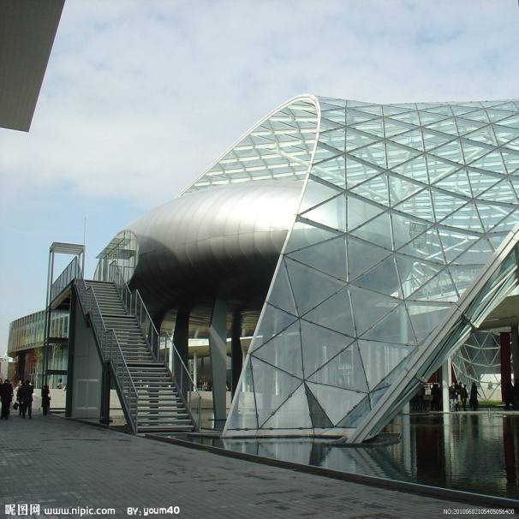

请在此处输入所需标题
Please enter the required title here
单击此处添加本章节的简要内容。本模板精心设计，模板所有素材均可自由编辑替换移动。单击此处添加本章节的简要内容。
单击此处添加本章节的简要内容。本模板精心设计，模板所有素材。
单击此处添加本章节的简要内容。本模板精心设计，模板所有素材均可自由编辑替换移动。单击此处添加本章节的简要内容。
KEY WORDS HERE
KEY WORDS HERE
KEY WORDS HERE

Slide 49
2021年
感谢您的观看
THANKS YOU

